Slide 1


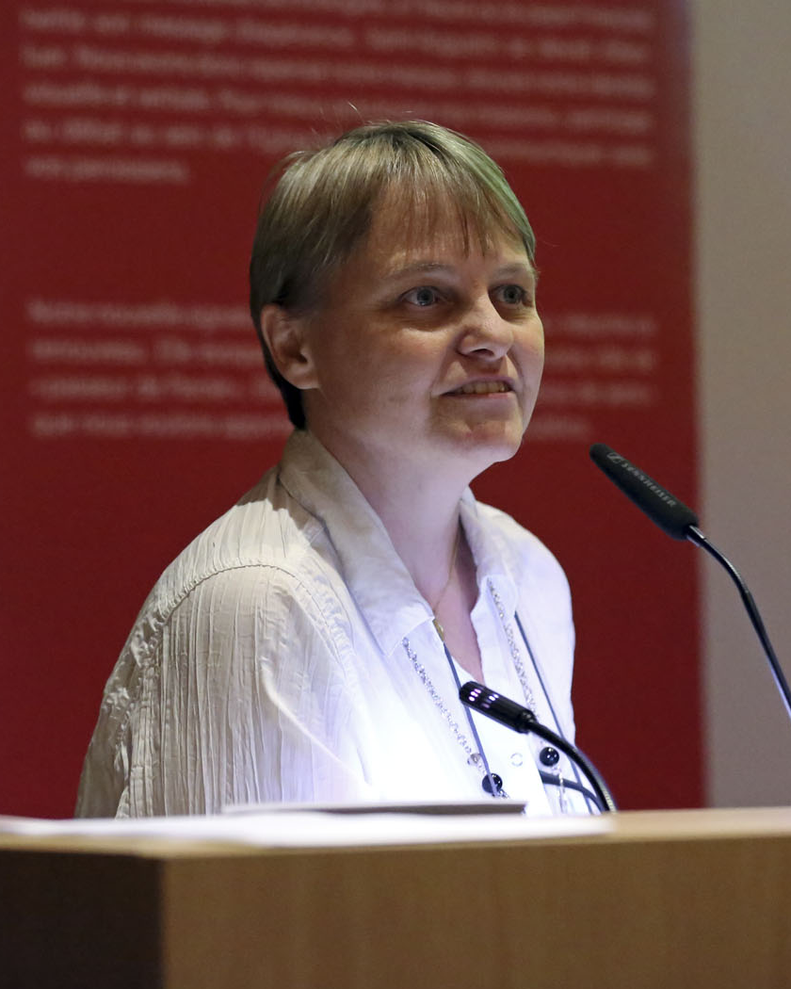

L’Essentiel numérique
pour Paroisse, Secteur, Unité Pastorale…
Introduction
Pourquoi le choix du numérique?
pour L’Essentiel, secteur de Martigny
par Jean-Pascal Genoud, curé
et Pascal Tornay, diacre
Présentation de L ’Essentiel numérique
par Chantal Salamin, webmaster
Questions et remarques

Slide 2
Quelle solution?
Par une entreprise externe ? Impossible !
Fait maison s’appuyant sur une vaste communauté de développeurs et utilisateurs (Wordpress – Woocommerce)
=> flexibilité
=> autonomie
=> savoir-faire
Bien mieux et plus qu’un PDF !

Slide 3
Grandes étapes
Etude détaillée des fonctionnalités selon types d’utilisateurs (visiteurs, abonnés, administrateurs) et de leur faisabilité
Boite à outils pour sites de «paroisse» => extension Wordpress
avec documentation détaillée et site démonstration
Une plateforme web presse.saint-augustin.ch
Affichage des articles selon divers filtres: connecté ou non, abonné ou non, locaux ou romand, par région, par types d’articles
Gestion des différents magazines (papier seulement avec ou sans paiement en ligne, magazine numérique) ainsi que leurs données
«Transfert» des articles du papier vers le web
Gestion des abonnements (contrôle abonnés papiers + accès abonné)
Paiement en ligne: carte de crédits via Stripe/Twint sur compte «Paroisse»
Calibrage d’envoi d’emails vers les abonnés et les différents services administrant les abonnés

Slide 4

Pourquoi L’Essentiel numérique à Martigny ?
Jean-Pascal Genoud, curé
Pascal Tornay, diacre
et responsable de L’Essentiel

Slide 5

Depuis site de «paroisse»
Données magazine de la «paroisse»
Entrée depuis le site de «paroisse»
Site de paroisse
paroissemartigny.ch
[saintaugustin-login]
Site démo
paroisse.saint-augustin.ch
Accès à tous les magazines

Slide 6
Sur la plateforme presse.saint-augustin.ch
Sélection
abonnements
Filtres de consultation des articles
Infos magazines
Page
«Mon compte»
Accès pour abonnés papier

Slide 7

Abonnements et paiement en ligne
Boutique abonnements
Consultation paiements sur compte paroisse
Multi-abonnements + DON
Magazines avec ou sans paiement en ligne
Paiement en ligne
Cartes + Twint
PAYEZ DIRECTEMENT EN LIGNE

Slide 8
Mails administration
Mails au client
=> Enregistrement:
Email + no abonné
=> Pour une année:
Type d’abo, adresse et email, no commande, montant et moyen de paiement
Changement d’adresse:
Adresse de livraison ou de facturation
Si abonnement papier: no abonné
Prolongement d’une année:
Si abonnement papier: no abonné
=> En attente d’annulation:
No abo numérique (+ no abonné papier)
=> Au webmaster

Slide 9
En résumé, avec cette solution…
La gestion des abonnés continue de la même manière qu’avant… sauf que certains abonnés pourront gérer eux-mêmes leurs abonnements, adresse et paiements.
Vous avez la possibilité de proposer un abonnement à prix réduit (sans le papier) et recevoir l’argent directement sur votre compte bancaire (un compte par magazine).
Vous bénéficiez d’une visibilité auprès d’un large public, les lecteurs d’articles de tous les L’Essentiel romands.
Vous avez la possibilité de proposer un contenu différencié du papier avec un accès à la modification de vos articles.

Slide 10
A venir
Fonctionnalités en cours de développement:
  Abonnements cadeaux
  Abonnements promotionnels
  «Liseuse» pour consulter le magazine «pdf» (en remplacement au pdf actuel… téléchargeable !!!)
Intégration des magazines qui souhaitent:
  Etape 1: proposer de s’abonner et payer en ligne
    Coût: 1 fois 300.- et 200.- par an
  Etape 2: proposer un magazine numérique
    Coût: 1 fois +700.- et +600.- par an et 150.- par parution
  Autres options:
    montrer quelques articles sur votre site internet (1 fois 200.- + 100.- par parution),
    envoyer une newsletter à chaque parution (1 fois 100.- + 50.- par parution),
    partager sur des réseaux sociaux (100.- par parution et par réseau social).

Slide 11

Questions? Remarques?
Je devrais me mettre au numérique…
Je devrais me mettre au papier…

